Slide 1
Создание базы данных

Slide 2
тестирование

Slide 3
Взаимопроверка
Ответы:
в1 | в2 | в3 | в4 | в5 | в6 | в7 | в8 | в9 | в10
1 | 4 | 4 | 1 | 4 | 4 | 2 | 3 | 1 | 3

Slide 4
База данных создается средствами СУБД. Создание происходит в два этапа:
1) построение структуры таблицы и установка связей.
2) ввод данных в таблицы.

Slide 5
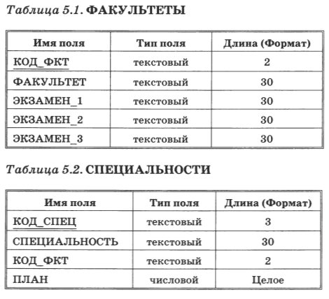

Slide 6
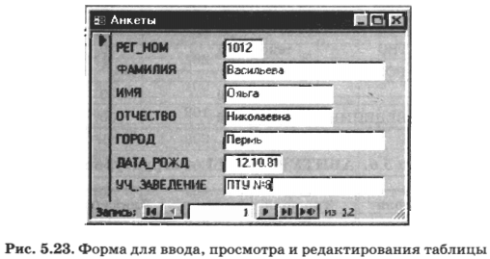

Slide 7
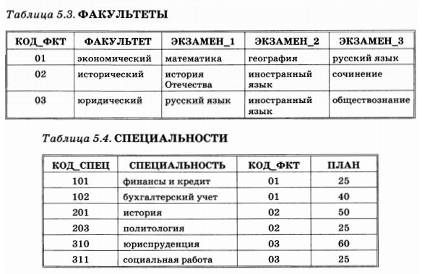

Slide 8
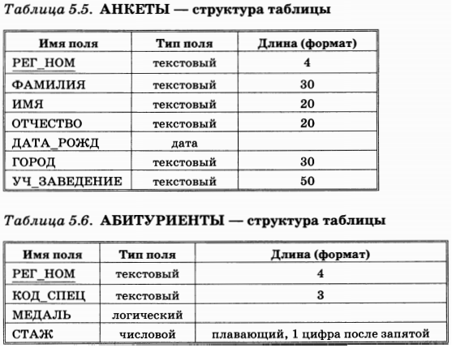

Slide 9
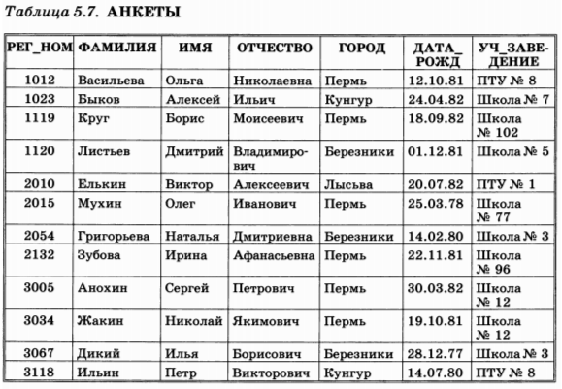

Slide 10
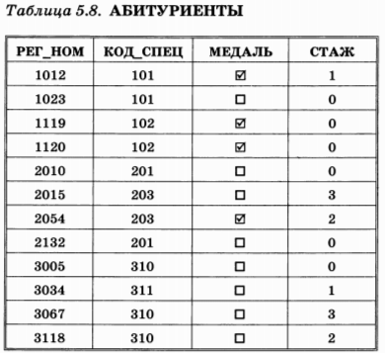

Slide 11
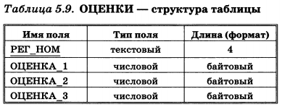
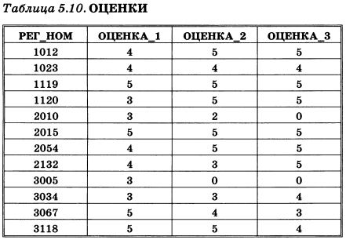

Slide 12
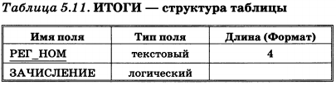
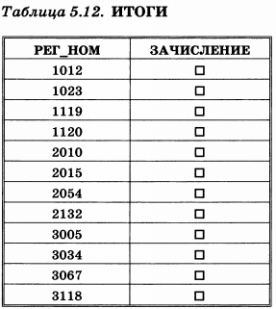

Slide 13
Самостоятельная работа
Задание: Построить модель данных для данной предметной области, определив количество таблиц в БД. Установить связи и указать тип связи между таблицами. Определить для каждой таблицы поля и типы полей. Заполнить лист отчета.
БД «Больница»
В таблицах должна содержаться следующая информация: название отделения, ФИО заведующего отделением, число больничных коек в отделении, телефон заведующего, ФИО врача, категория врача, ФИО больного, дата рождения больного, адрес больного, место работы, должность, диагноз при поступлении, номер палаты, первичный ли больной (впервые ли поступил в стационар с данным диагнозом), дата выписки, дата состояния, температура, общее состояние (тяжелое, удовлетворительное и т.п.), лечение (список лекарств и процедур).

Slide 14
Домашнее задание.
Параграф 33, вопросы и задания на с.183.

